Slide 1

Presentación de la asignatura
Curso 2022-2023
Control y Automatización
Grado en Ingeniería de Tecnologías Industriales
©2022 Autores Enrique Hernández Balaguera y Diego Martín Martín
Algunos derechos reservados
Este documento se distribuye bajo la licencia
“Atribución-CompartirIgual 4.0 Internacional” de Creative Commons,
disponible en
https://creativecommons.org/licenses/by-sa/4.0/deed.es
Control y Automatización

Slide 2
Profesores
Área de Tecnología Electrónica, ESCET
Coordinador Juan Carballeira López
Edificio Departamental II. Despacho 169
Campus de Móstoles
juan.carballeira@urjc.es
Prof. apoyo Enrique Hernández Balaguera
y prácticas Edificio Departamental II. Despacho 166 Campus de Móstoles
enrique.hernandez@urjc.es
Julio Salvador Lora Millán Edificio Departamental II. Despacho 157
Campus de Móstoles
julio.lora@urjc.es
Control y Automatización

Slide 3
Obligatorio: leer la Guía Docente
Objetivos de la asignatura
Competencias que se adquieren
Temario
Distribución del tiempo de trabajo
Metodología y plan de trabajo
Evaluación
Bibliografía
Guía Docente: Aula Virtual URJC

Slide 4
Objetivos
Proporcionar los fundamentos básicos de los Sistemas de control continuos en el marco de la Teoría clásica de control.
Familiarizar al alumno con los conceptos teóricos y principios fundamentales de la Automatización, y con las aplicaciones reales que se encontrará en el ejercicio de su profesión.
Asignatura de conocimiento general y transversal a los grados de ingeniería. Hay muy pocas diferencias entre los sistemas de control en la ingeniería industrial, mecánica, electrónica, química, aeronáutica…
Control y Automatización

Slide 5
Fundamentos necesarios
Matemáticas I y II, especialmente los temas de variable compleja, álgebra de matrices, resolución de sistemas de ecuaciones y de ecuaciones diferenciales ordinarias.
Física, especialmente lo relativo a dinámica de sistemas mecánicos y del sólido rígido.
Ingeniería Eléctrica y Electrónica. Es fundamental todo lo relativo a la resolución de circuitos eléctricos en DC y AC + concepto de impedancia compleja + amplificadores operacionales.
Deben manejarse con soltura tanto los conceptos teóricos como su aplicación práctica.
Control y Automatización

Slide 6
Temario de la asignatura
0. Introducción a la automatización y los sistemas de control.
Modelado de sistemas dinámicos: Fundamentos matemáticos. Función de transferencia. Diagramas de bloques.
Respuesta temporal de sistemas de control: Respuesta transitoria y respuesta estacionaria. Estabilidad y error.
Análisis y diseño de sistemas de control mediante el método del lugar de las raíces (LDR).
Acciones básicas de control. Controladores PID (Proporcional – Integral – Derivativo).
Análisis y diseño mediante la respuesta en frecuencia: Diagramas de Bode y Nyquist.
Introducción a la Automatización Industrial. PLCs y buses de campo.
Control y Automatización

Slide 7

Metodología
Clases teóricas y de problemas
  Explicación de los conceptos fundamentales de cada tema. Se seguirá el material estático y dinámico disponible en Aula Virtual. Resolución de ejercicios y casos prácticos.
Resolución de exámenes
  Planteamiento y resolución en común de ejercicios de exámenes extraídos de la colección propuesta y subida en Aula Virtual.
Actividad complementaria: Prácticas con MATLAB y TIA Portal
  Análisis y diseño de sistemas de control mediante MATLAB.
  Sesión de prácticas de 4 horas para cada bloque (4 prácticas + 1 anexo impartido en clases teóricas y de problemas).
Prácticas impartidas vía MyApps (MATLAB) y de automátas programables (TIA Portal y Factory I/O)
Control y Automatización

Slide 8
Tutorías
Concertar con antelación con el profesor por correo-e.
Se realizarán presencialmente o por videoconferencia utilizando la herramienta Microsoft Teams.
Herramientas y recursos
Aula Virtual URJC https://www.aulavirtual.urjc.es
  Presentaciones de clase, ejercicios, prácticas con MATLAB, material adicional de consulta, avisos (novedades), calificaciones, calendario…
MyApps URJC https://myapps.urjc.es
  Servicio de virtualización para el acceso a MATLAB y otras aplicaciones en remoto. Sólo es necesario instalar un cliente.
  Guía básica de uso en https://cau.urjc.es/myapps/myApps_files/Manual_Configuraci%C3%B3n_myApps.pdf
Control y Automatización

Slide 9
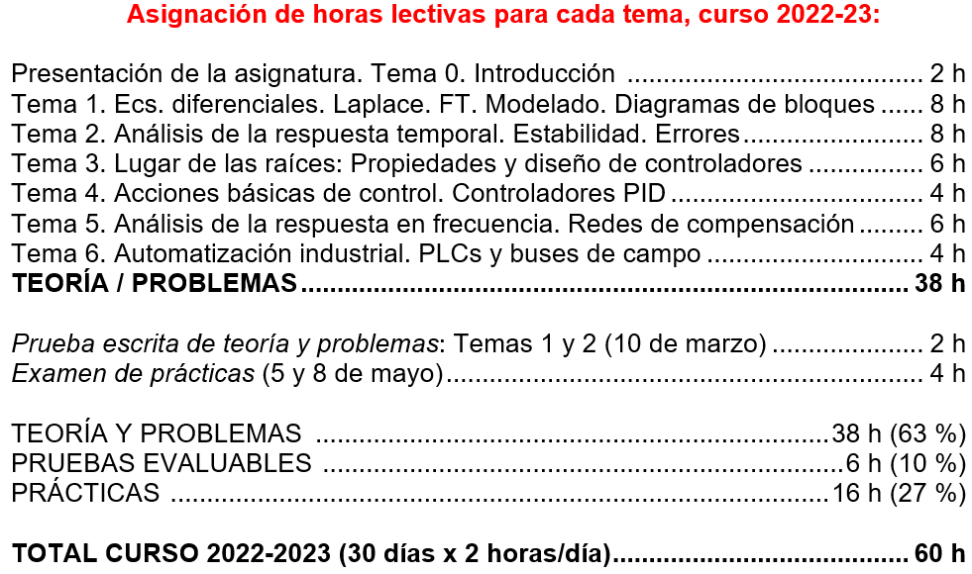
Reparto de horas lectivas
Control y Automatización

Slide 10
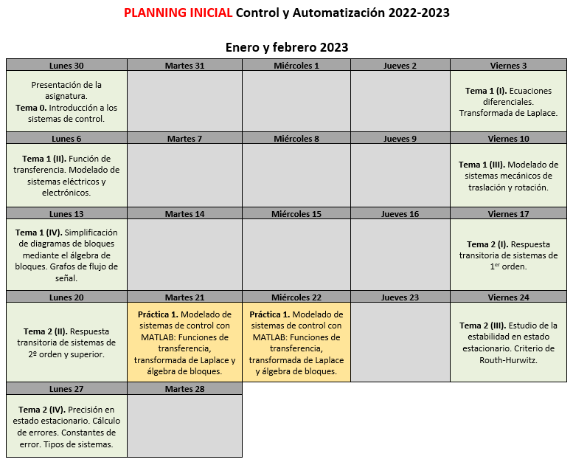
Calendario
Control y Automatización

Slide 11
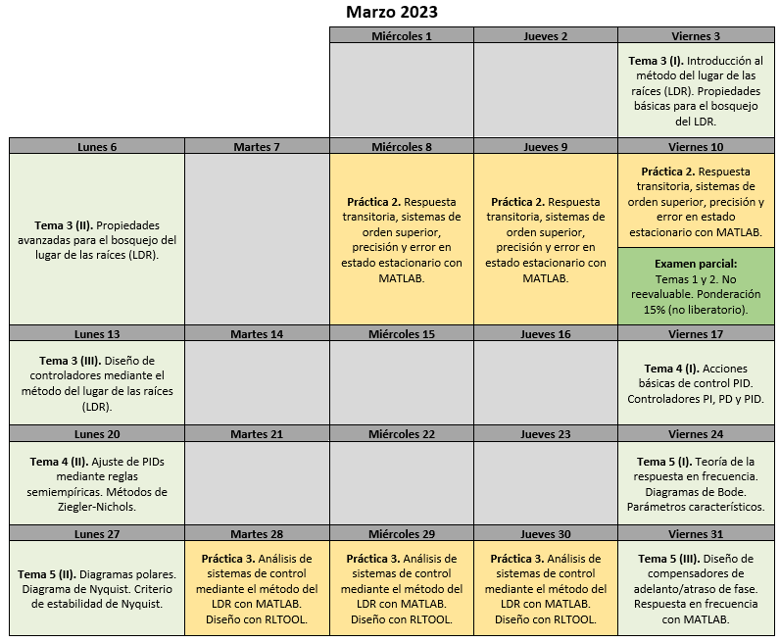
Control y Automatización

Slide 12
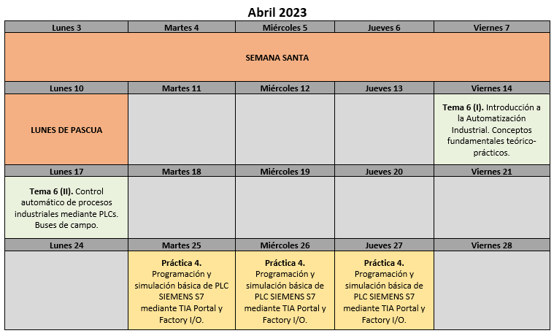
Control y Automatización

Slide 13
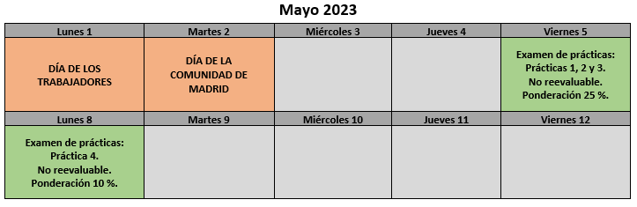
Nota: Las semanas previas de Abril pertenecientes al periodo lectivo del 2º cuatrimestre pudieran usarse como clases de recuperación.
Horario
Lunes y viernes de 15 a 17 h: Teoría y problemas
Martes a viernes de 9 a 13 h (semanas 5, 7, 10 y 14). Prácticas de control con MATLAB y automatización con PLCs (TIA Portal y Factory I/O).
Exámenes de la asignatura:
Examen parcial (teoría y problemas): 10 de marzo de 2023 (15-17 h).
Pruebas de prácticas: 5 y 8 de mayo de 2023 (15-17 h).
Conv. ordinaria y extraordinaria: 12 de mayo y 14 de junio (15-18 h).
Control y Automatización

Slide 14
Evaluación y Asistencia
Asistencia obligatoria al 80% de las clases. Imprescindible para recibir tutorías del profesor.
Actividad complementaria: prácticas con MATLAB y PLCs
  Exámenes de prácticas (última semana de clases)
  Ponderación en la calificación final: 35%. Sin nota mínima
  No reevaluables: sólo habrá un examen de estas actividades
Pruebas escritas: teoría y problemas
  Semana 7: Prueba no liberatoria de contenidos teórico-prácticos (temas 1 y 2). Ponderación: 15%.
  Convocatorias oficiales: Prueba escrita final (teoría y problemas). Muy importante: nota mínima 5 y ponderación: 50%. Reevaluable.

Slide 15
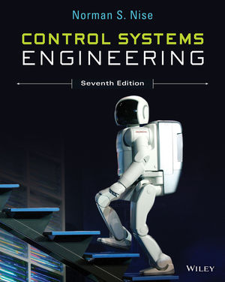
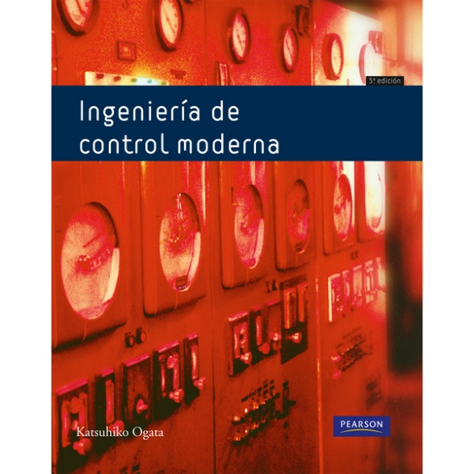
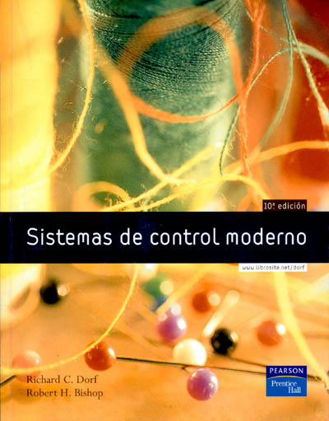
Ejemplares disponibles en http://catalogo.urjc.es/
Bibliografía básica
Norman S. NISE Control Systems Engineering. Wiley. 7ª edición (2015).
Katsuhiko OGATA Ingeniería de Control Moderna. Pearson - Prentice Hall. 5ª edición (2010).
Richard C. DORF Sistemas de Control Moderno. Pearson - Prentice Hall. 10ª edición (2005).
Robert H. BISHOP
Control y Automatización

